Slide 1
Minitema sobre TOLERANCIA RACIAL
Aquí es donde comienza la presentación

Slide 2
CONTENIDO DE ESTA PLANTILLA
Puedes eliminar esta diapositiva cuando hayas terminado de editar la presentación.
FUENTES | Para ver las tipografías correctas en PowerPoint, descárgalas e instálalas en tu equipo
RECURSOS USADOS Y ALTERNATIVOS | Una variedad de recursos gráficos acordes al estilo de nuestro diseño
DIAPOSITIVA DE AGRADECIMIENTOS | La debes conservar para dar los créditos correspondientes a nuestro diseño
COLORES | Todos los colores que se han usado en esta presentación
RECURSOS INFOGRÁFICOS E ICONOS | Su tamaño y color se pueden editar Pueden utilizarse en la presentación: su tamaño y color se pueden editar
TEMA EDITABLE DE LA PRESENTACIÓN | Las diapositivas maestras pueden editarse fácilmente. Haz clic aquí para saber cómo
Más información:
SLIDESGO | BLOG | FAQs
Visita nuestros proyectos:
FREEPIK | FLATICON | STORYSET | WEPIK | VIDEVO

Slide 3
ÍNDICE
01
02
03
04
SECCIÓN
SECCIÓN
Puedes describir en qué consiste la sección aquí
Puedes describir en qué consiste la sección aquí
SECCIÓN
SECCIÓN
Puedes describir en qué consiste la sección aquí
Puedes describir en qué consiste la sección aquí

Slide 4
INTRODUCCIÓN
Mercurio es el planeta más cercano al Sol y el más pequeño del sistema solar. El nombre de este planeta no tiene nada que ver con el metal líquido, ya que Mercurio recibió su nombre de un dios romano
Venus tiene un nombre precioso y es el segundo planeta más cercano al Sol. Es un planeta caluroso. Su atmósfera es extremadamente venenosa. Es el segundo objeto natural más brillante del cielo nocturno

Slide 5
01
NOMBRE DE LA SECCIÓN
Describe en qué consiste esta sección si lo necesitas

Slide 6
EL TÍTULO DE LA DIAPOSITIVA
¿Sabes qué te ayuda a aclarar tus ideas? Listas como esta:
Son simples
Puedes organizar tus ideas de forma clara
¡Nunca más olvidarás comprar leche!
El público entenderá todo lo que le muestres al instante

Slide 7
DOS COLUMNAS
MERCURIO
VENUS
Mercurio es el planeta más cercano al sol y el más pequeño del sistema solar
Venus tiene un nombre precioso y es el segundo planeta más cercano al Sol

Slide 8
TRES COLUMNAS
MERCURIO
VENUS
MARTE
Mercurio es el planeta más cercano al sol y el más pequeño del sistema solar
Venus tiene un nombre precioso y es el segundo planeta más cercano al Sol
Aunque sea rojo, Marte es en realidad uno de los planetas más fríos

Slide 9
SEIS COLUMNAS
MERCURIO
VENUS
MARTE
Mercurio es el planeta más cercano al Sol
Es el segundo planeta más cercano al Sol
A pesar de ser rojo, Marte es un lugar muy frío
JÚPITER
SATURNO
NEPTUNO
Es el planeta más grande del sistema solar
Está compuesto por hidrógeno y helio
Es el planeta más lejano de todos al Sol

Slide 10
PALABRAS ASOMBROSAS

Slide 11

DEMOSTRACIÓN DEL PRODUCTO
Puedes reemplazar la imagen en la pantalla por otra. Haz clic derecho en ella y luego elige "Reemplazar imagen" para que puedas agregar la tuya

Slide 12
ESTE ES UN MAPA
MARTE
A pesar de ser rojo, Marte es muy frío
NEPTUNO
Es el planeta más lejano de todos al Sol
SATURNO
Está compuesto por hidrógeno y helio

Slide 13
NUESTRA HISTORIA
MERCURIO
MARTE
JÚPITER
Mercurio es el planeta más cercano al Sol
A pesar de ser rojo, Marte es muy frío
Es el más grande del sistema solar
01
02
03
04
05
VENUS
NEPTUNO
Es el segundo planeta más cercano al Sol
Es el planeta más lejano de todos al Sol

Slide 14
PUEDES USAR UNA INFOGRAFÍA
MERCURIO
MARTE
Mercurio es el planeta más cercano al Sol
A pesar de ser rojo, Marte es muy frío
VENUS
JÚPITER
Es el segundo planeta más cercano al Sol
Es el planeta más grande del sistema solar

Slide 15
ESTO ES UNA TABLA
YEAR | VENUS | MARS
2XXX | $0,30 | $31,90
2XXX | $3,90 | $15,40
2XXX | $157,30 | $ 492,80
2XXX | $ 3 368,20 | $13 929,80

Slide 16
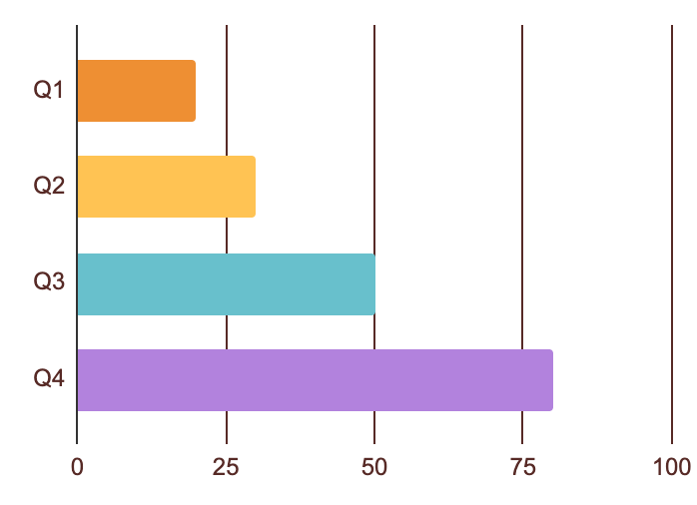
ESTE ES UN GRÁFICO
20K
JÚPITER
Es el más grande del sistema
30K
SATURNO
Está compuesto por hidrógeno
50K
NEPTUNO
Es el más lejano de todos al Sol
80K
MERCURIO
Mercurio es el más cercano al Sol
Sigue el enlace del gráfico para modificar sus datos y luego pega el nuevo aquí. Para más información, haz clic aquí

Slide 17
333 000,000
386 000 KM
Son las Tierras que caben en la masa del Sol
Es la distancia entre la Tierra y la Luna

Slide 18
¡GRACIAS!
¿Tienes alguna pregunta?
tuemail@freepik.com
+91 620 421 838
tupaginaweb.com
Por favor, conserva esta diapositiva para atribuirnos

